Slide 1

情境描述系統的雛型建置
A prototype system of describing contextual information.
PNC 2015 Annual Conference and Joint Meetings
剎那工坊技術長葉健欣、法鼓文理學院碩士生李慧萍
Yap, Cheah Shen, Software Developer, Ksanaforge.
Lee, Hui Ping, MS Student of Dharma Drum Institute of Liberal Arts
University of Macau September 27, 2015

Slide 2
大 綱
情境：處理意義的必要條件
兩種引用情境：嵌用與互文
XML / TEI 的限制
本系統嘗試解決的問題與特色
Live Demo
PNC 2015 Annual Conference and Joint Meetings A prototype system of describing contextual information. University of Macau September 27, 2015

Slide 3
情境：處理意義務的必要條件
「義隨境轉」
Meaning is context dependent.
「若無法描述情境，則無法真正處理語意。」
Semantic is not processable without specifying context.
＊出處：後設資料與內容標誌 Prof. Chin-Chun Hsieh
情境的種類很多，這裡選擇「互文情境」做為例子。
PNC 2015 Annual Conference and Joint Meetings A prototype system of describing contextual information. University of Macau September 27, 2015

Slide 4
互文情境：引用與相關文字
引用：引用其他的創作的某段文字。
目前的做法是Copy and Paste，只複製了內容，而沒有記錄內容從何而來。
相關文字：連結任意兩段相關文字。稱為「起連」（Link From）
與「被連」(Linked By)。
HTML / XML 的原始設計是從一段「文字」到目標「文件」。
<a href=”document#anchor”>from</a> <a name=”target”/>
PNC 2015 Annual Conference and Joint Meetings A prototype system of describing contextual information. University of Macau September 27, 2015

Slide 5
XML / TEI 的先天性限制
（一）文字和標記在同一個儲存平面，緊密耦合（Tight coupling）。
（二）無論起連，或被連，皆必須取得檔案的寫入權限。
（三）標記越多，檔案越複雜、越難維護。
試想很多人，根據不同的需求，在同一本書上做筆記。
（四）不支援重叠標記。<a>X<b>Y</a>Z</b>
PNC 2015 Annual Conference and Joint Meetings A prototype system of describing contextual information. University of Macau September 27, 2015

Slide 6
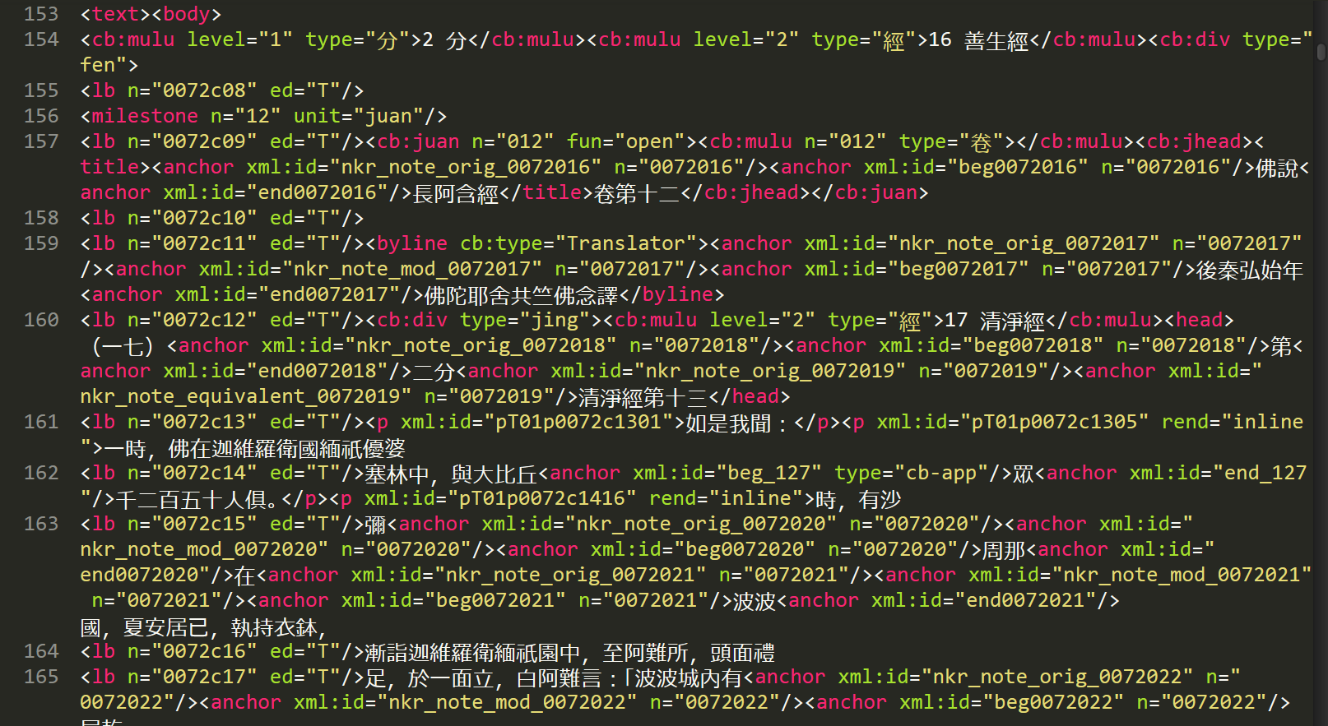
PNC 2015 Annual Conference and Joint Meetings A prototype system of describing contextual information. University of Macau September 27, 2015

Slide 7
本系統嘗試解決的問題
（一）本文與標記儲存在不同的平面(dimension)。新增修改刪除標記，
不須改變本文。(在透明薄片標注，而不直接寫在書上)
（二）自動保留出處的嵌用。
（三）任意多個選取區的互文連結。
（四）同一個位置可以有多個相互重疊的標記。
PNC 2015 Annual Conference and Joint Meetings A prototype system of describing contextual information. University of Macau September 27, 2015

Slide 8
本系統之特色
（一）從最原始的純文字素材，到標記管理的全視覺化介面。
（二）基於網頁技術，可線上直接使用。
（三）Mac OSX, Windows 離線單機版。
PNC 2015 Annual Conference and Joint Meetings A prototype system of describing contextual information. University of Macau September 27, 2015

Slide 9
目標
（一）可客制化，分散式、異地協作標記平台。
（co-annotation, co-markup）。（Wiki是co-editing,
Google Document: 架構由Google主導，介面無法客制化。）
（二）只要會用MS-Word 就可以使用本系統，無須具備標記語言的知識，
即可輸入及管理複雜的情境資訊。
（三）做為探索語意處理的基礎。
PNC 2015 Annual Conference and Joint Meetings A prototype system of describing contextual information. University of Macau September 27, 2015

